Slide 1

История развития искусственного интеллекта. Интерактивный курс
Урок 41
Умные города и интернет вещей
О том, как интеллектуализация управления поможет сделать жизнь качественнее

Slide 2


Интернет вещей
Концепция объединения в единую сеть разного рода устройств

Slide 3
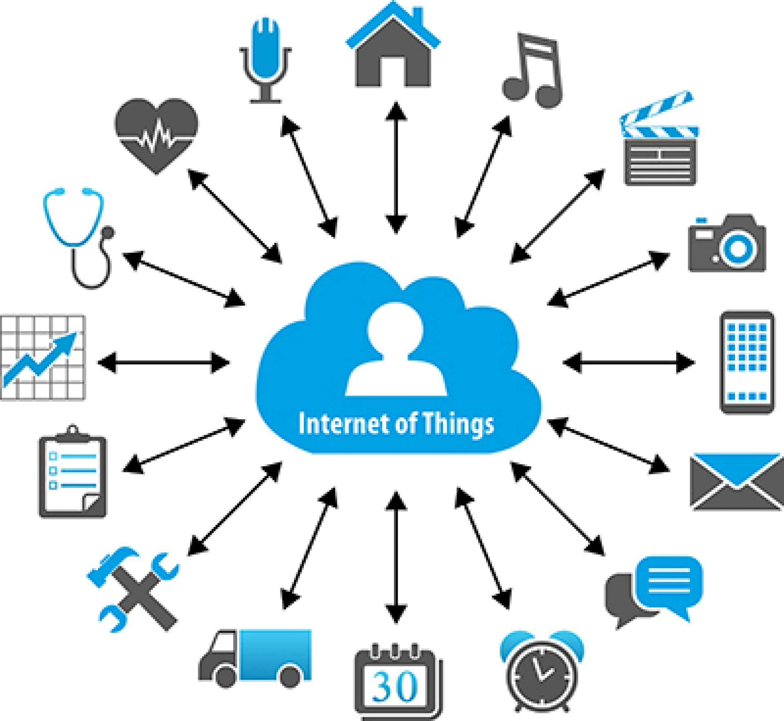
Интернет вещей
1) Пиринговые и централизованные сети с высокой пропускной способностью стали повсеместным явлением 2) Вычислительные мощности в облаках стали доступны практически бесплатно 3) Адресное пространство IPv6 практически безгранично

Slide 4

Типы «интернетов вещей»
Бытовой интернет вещей
Интернет вещей в здании (умный дом)
Промышленный интернет вещей
Интернет вещей городов и государств (умный город)

Slide 5

Бытовой интернет вещей
Все приборы и устройства вокруг нас в нашем быту образуют распределённую интеллектуальную систему

Slide 6
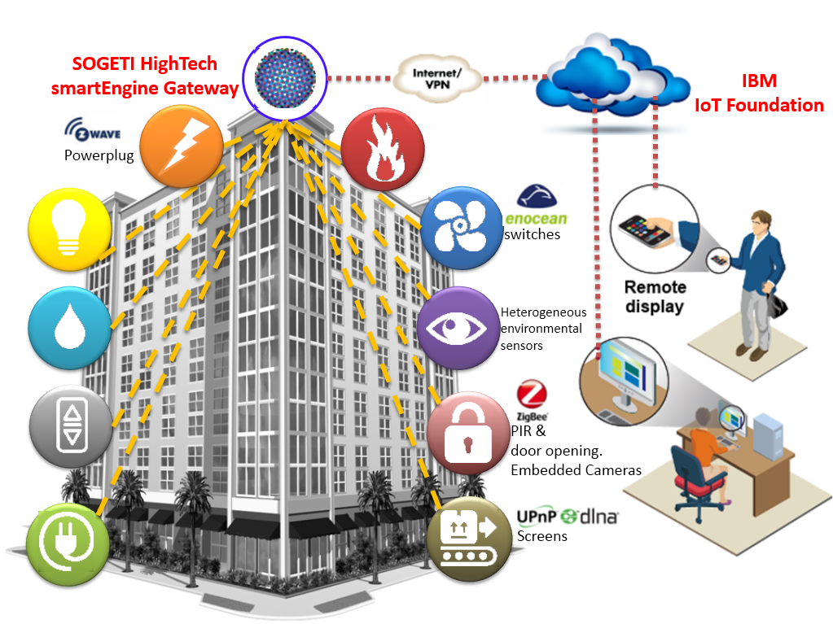
Интернет вещей в здании
Повышение уровня интеллектуализации всех инженерных систем жизнеобеспечения здания

Slide 7
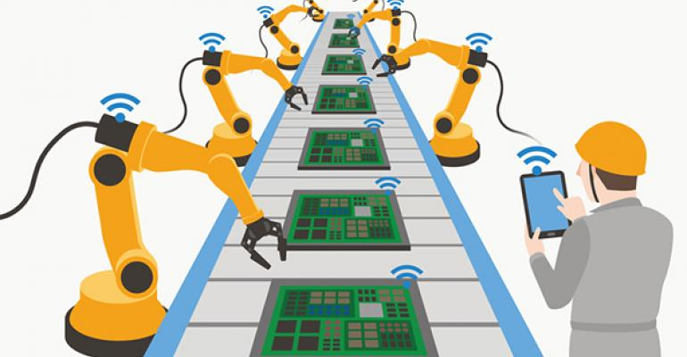
Промышленный интернет вещей
Общий деловой процесс подвергается сквозной автоматизации, и все системы управления включаются в единое информационное пространство

Slide 8

Интернет вещей городов и государств
Интеллектуализации подвергаются процессы управления гигантскими социотехнические системы

Slide 9
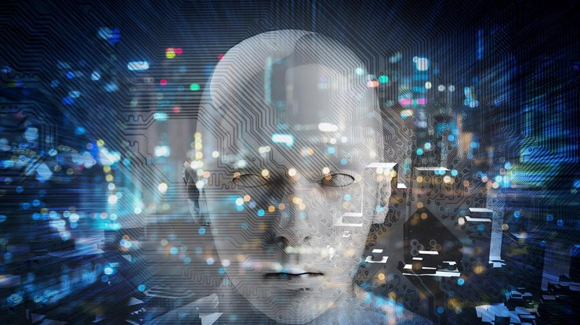

Slide 10

Интеллектуализация посредством обработки больших данных

Slide 11

Многоагентная система

Slide 12
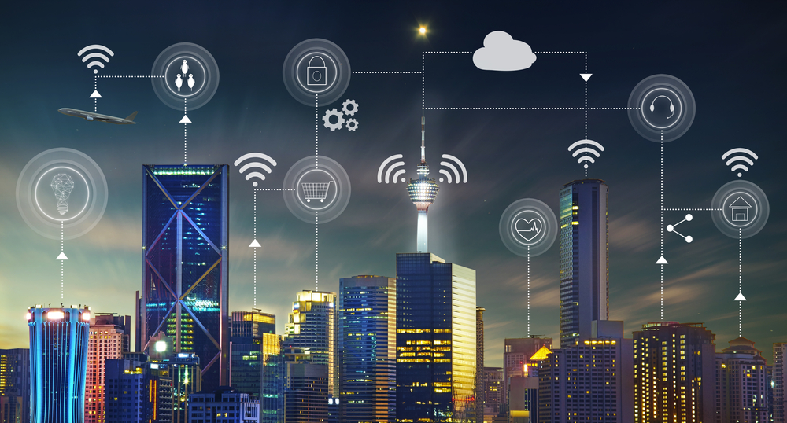

Slide 13
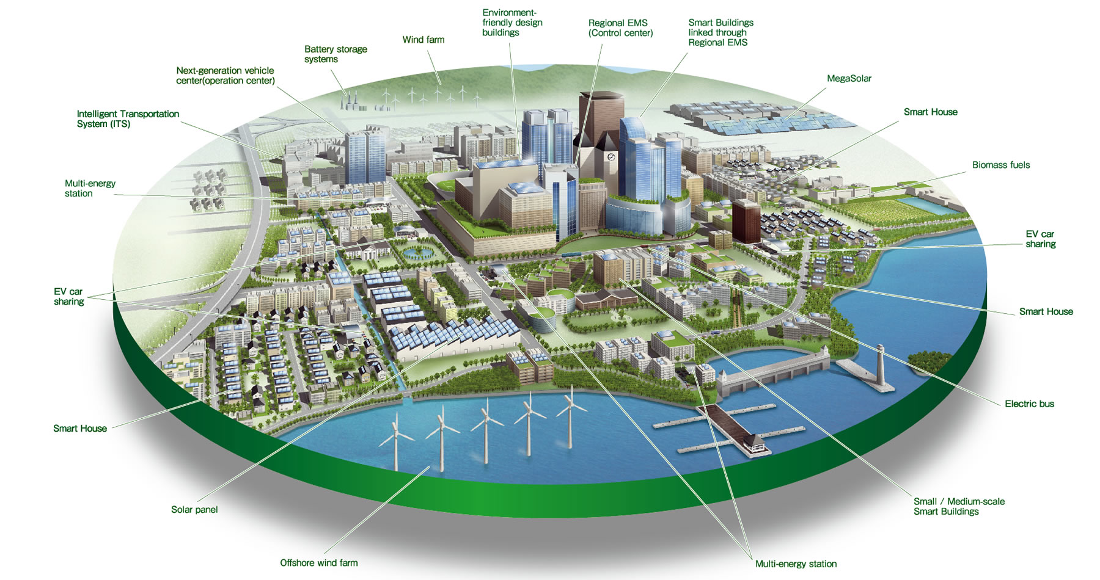

Slide 14
У М Н Ы Й Г О Р О Д
Жилищно-коммунальное хозяйство
Градостроительный комплекс
1
Транспортная система
Здравоохранение
2
Образование
Культура
3

Slide 15
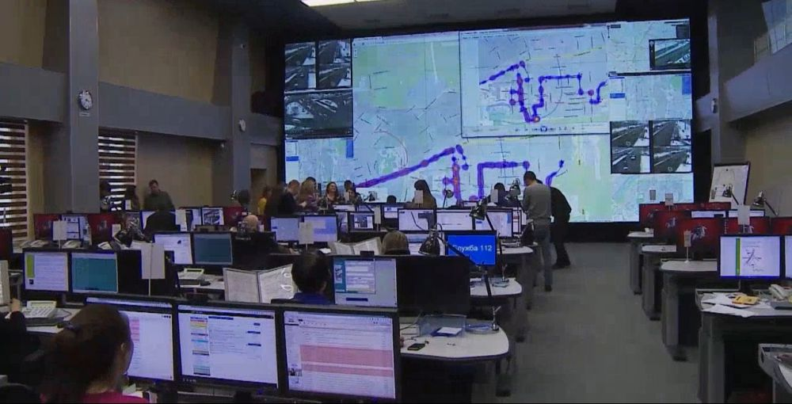
СППР муниципалитета

Slide 16
ФОИВ
И н т е л л е к т у а л ь н а я С и с т е м а П о д д е р ж к и П р и н я т и я Р е ш е н и й
Ситуационный центр
Группа стратегического развития
ЖКХ
ИСУ МТС
ТЭК
Безопас-ность
. . .
ФВФ
СВГК
ЕПП

Slide 17
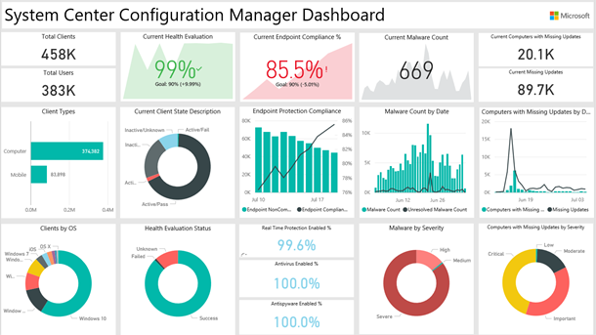

Slide 18

Прогнозирование
Руководитель сможет понять, к чему ситуация может привести в будущем, если не произойдёт каких-либо кардинальных изменений, и принять конкретное решение

Slide 19
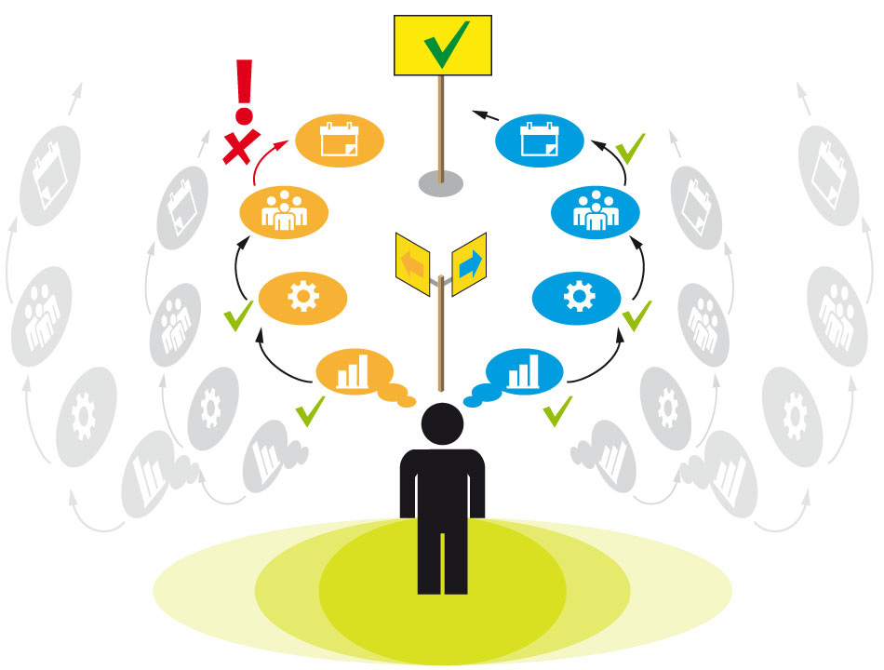
Что будет, если...?
Динамическое моделирование позволяет вносить возмущение и определять возможные последствия

Slide 20
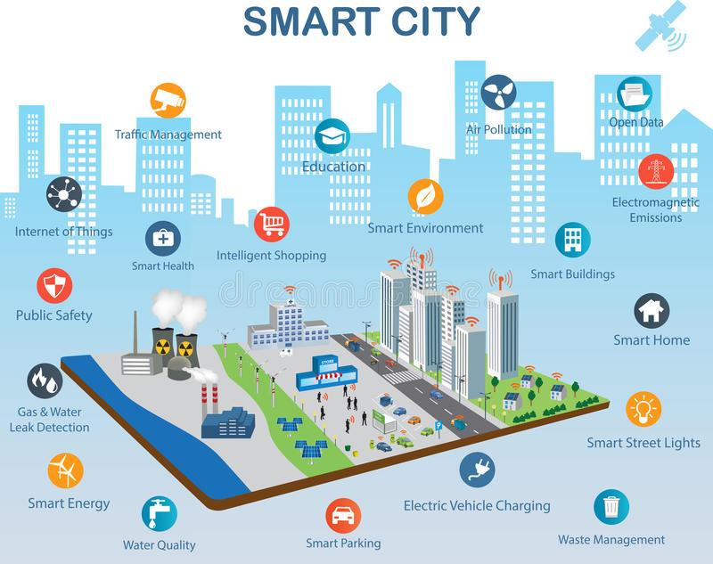
Выбор оптимального решения
Оперативное реагирование на возникающие ситуации

Slide 21
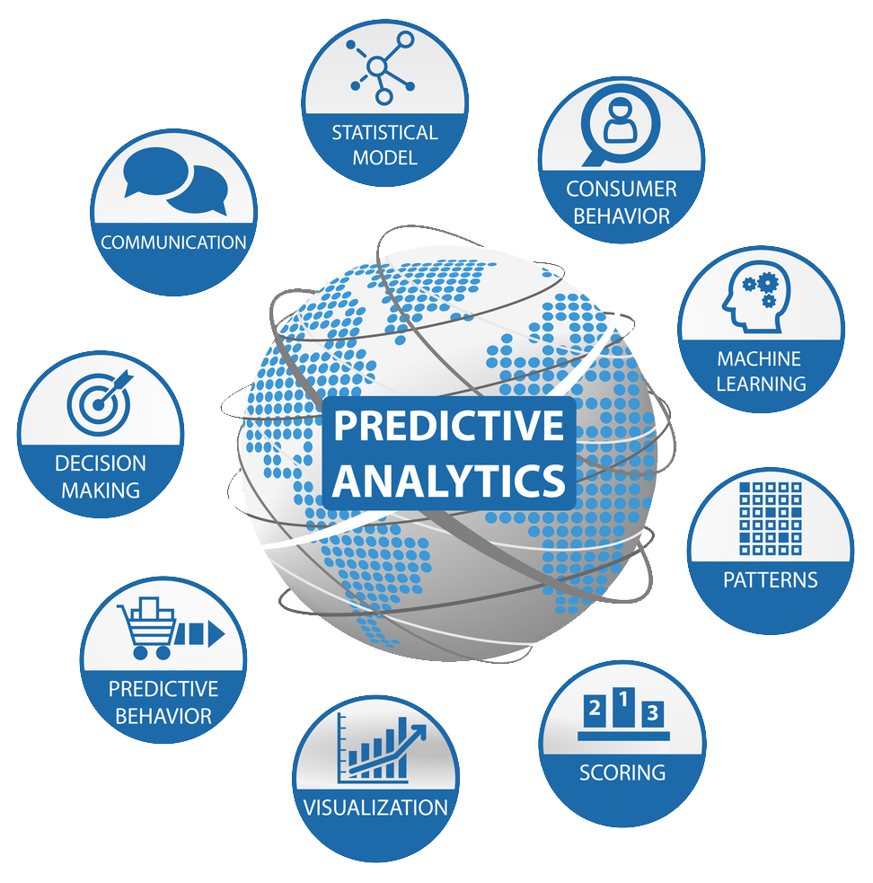
Предиктивный режим работы
Умный город сможет справляться с кризисными и чрезвычайными ситуациями в большей мере до их возникновения

Slide 22
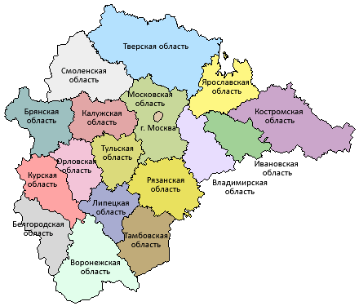
ЦФО РФ
В России ведутся работы по реализации систем подобного уровня в регионах Центрального Федерального Округа

Slide 23
До новых встреч
На следующем занятии:
Медицина и здравоохранение
Персональная медицина
Интеллектуализация системы здравоохранения
Оставайтесь с нами

